Slide 1
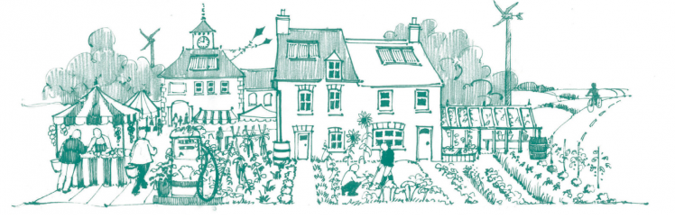
„Trvale udržitelná“ lidská sídla
Transition towns
Anna Janebová

Slide 2
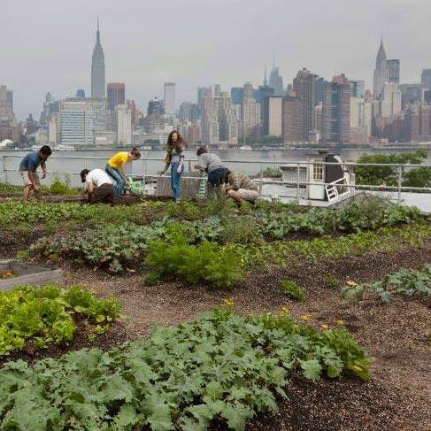
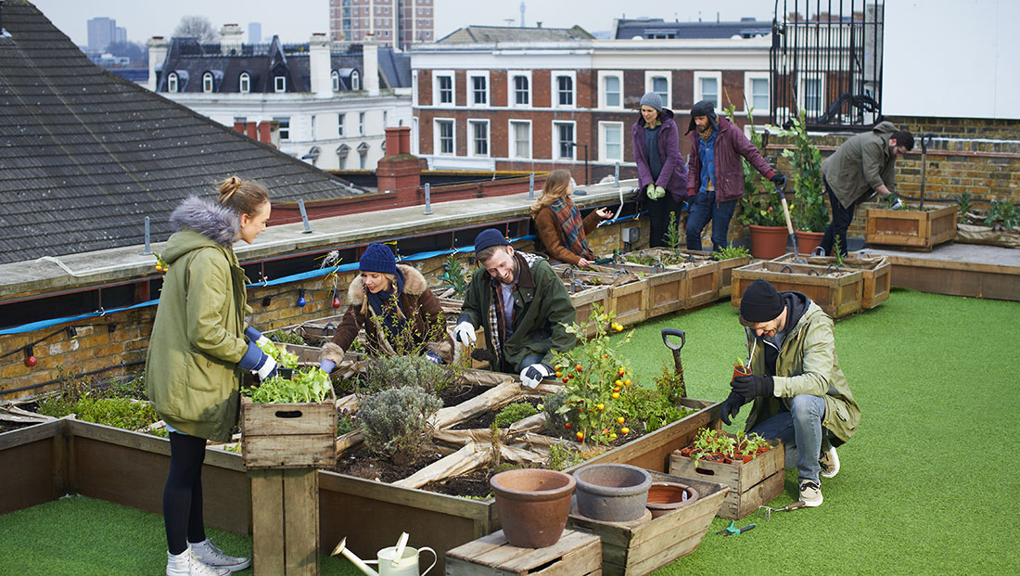
Před r. 1900 každé město v podstatě soběstačné → globalizace
Dnes lidská sídla závislá na často velmi vzdálené velkovýrobě → problematické
Snaha o nápravu nebo zmírnění negativních dopadů (lokální výrobky, bio, Fair Trade, snaha znát původ výrobků,…)
Permakultura nabízí řešení (návrat potravinové produkce do lidských sídel, šetření a výroba energie a efektivní formy její dopravy,…)→ Transition Towns
Podobně laděná společenství→ vzájemné sebepotvrzování identity; snazší vystoupení z „konzumního startovního stavu“

Slide 3
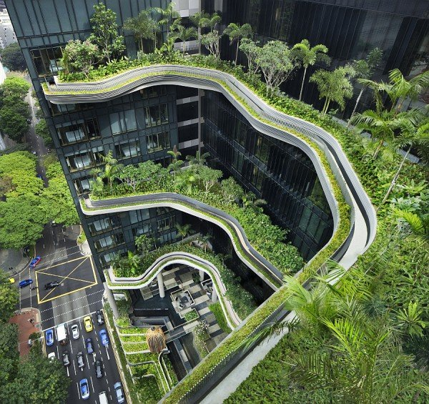
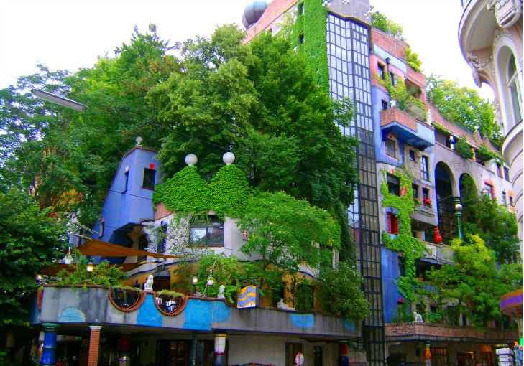
Komunitní přístup k půdě
Komunitní zahrady, propojení s farmáři: výrobně spotřební družstva, farmářské kluby, města jako farmy
Pěstování rostlin
Nevyužitý prostor (prázdné parcely, zatravněné plochy, parky, verandy, střechy, stěny, okna, okraje cest,…)
Nevyužitá lidská síla
Okrasnost → účelnost
        Trávník → směs jedlých a užitkových rostlin
        Stromy, keře, živé ploty→ nahradit těmi které se dají využit
Rostliny = regulačním prvkem (chrání před větrem, teplem, hlukem,…)
Možnost prodeje vytvořených produktů (potravin, dřeva,…)

Slide 4
Komunitou podporovaná ekonomika
LETSYSTÉM//
= systém místního obchodování a zaměstnávání
  Každý člen musí být ochotný využívat místní peníze
  Na rozdíl od jednoduché výměny je zde výhoda v možnosti obchodovat s každým v komunitě
  Často se k LETS penězům doplácí státními penězi za materiál, který byl nutný zakoupit mimo komunitu (benzín, barvy,…)
  Každý člen má právo znát stav účtů všech ostatních členů, každý dostává výpis ze svého účtu
Rotační úvěrové fondy///
snížení nákladů komunity/domácností
získání kapitálu k investicím uvnitř komunity
Co komunitě chybí?→vytvoření nových pracovních příležitostí, zisk potřebných fondů
  SHARE//
  Nezisková organizace →pomoc malým podnikatelům, kteří produkují potřebné služby a produkty pro místní oblast (Berkshire, Massachusetts, USA)
  Spolupracuje s místní bankou → členové si v bance založili společný účet (malý úrok u vkladů ale i půjček), každý kdo si chce půjčit musí získat jiné členy komunity kteří se za něj zaručí
  CELT//
  Novozélandská nezisková organizace
  Pomáhá malým podnikatelům a družstvům
  Poskytuje poradenství, poskytuje úvěry, získává fondy z členských poplatků, darů a státních subvencí
  Podmínkou půjčky podnikatelova úzká spolupráce s CELT po dobu kdy půjčku splácí

Slide 5
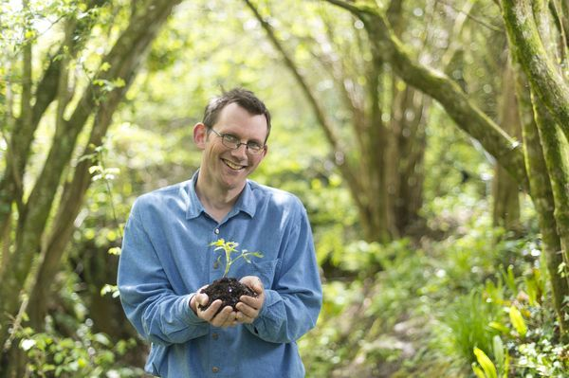
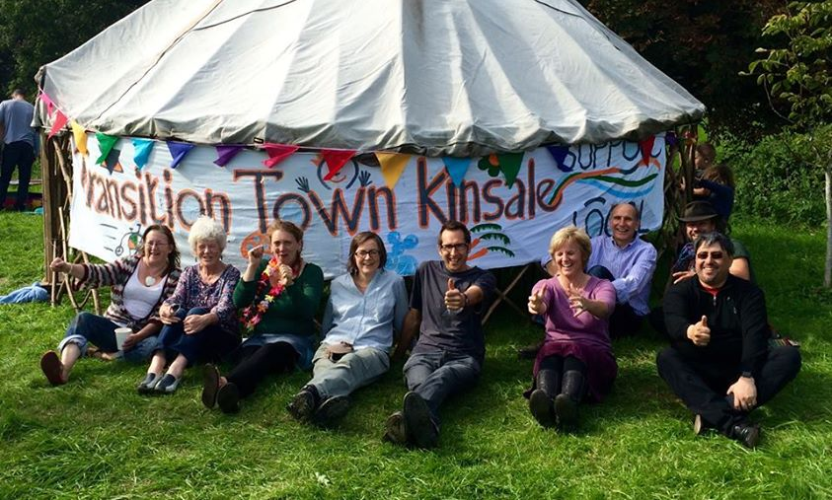
Transition towns
iniciativy hledajících praktické a funkční cesty, jak čelit problémům spojeným s ropným zlomem a klimatickou změnou
Důležitý impuls „zdola“
Zakladatel Rob Hopkins - britský ekologický novinář a permakulturní designér
Podpora lokálních praktických řešení, změna životního stylu směrem k udržitelnější spotřebě zboží, dopravy a trávení času
Vychází z problematiky ropného zlomu a klimatické změny
Snaha měnit strukturu společnosti a její životní styl
Hnutí transition/transition towns mají být místa kde má dojít k postupné změně, přizpůsobení se konci věku ropy = ropný zlom příležitost ke změně směrem ke zdravější společnosti
Nepomůže nahradit ropu alternativou, je třeba změnit systém od základu
Nabízí pozitivní, konstruktivní příklady jak se postavit k ekologické krizi

Slide 6
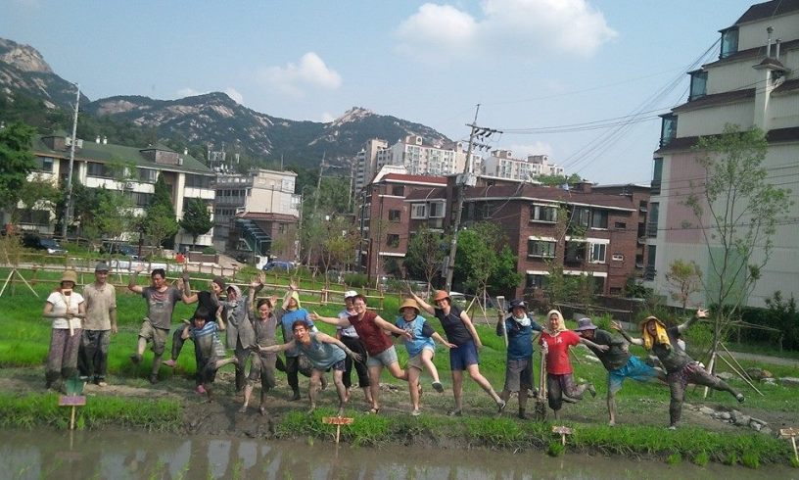
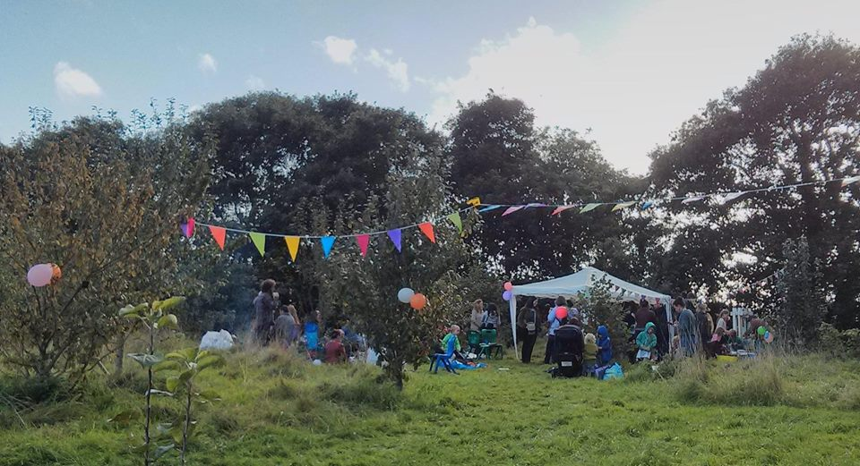
12 kroků procesu Transition
1, shromáždění „Transition group“
2, propagace
3, položit základy místního hnutí
4, efektivní start
5, tématické nebo zájmové skupiny
6, metoda Open space
7, viditelné praktické ukázky, oč v projektu běží
8, kurzy dovedností
9, vazby s místním zastupitelstvem a úřady
10, starší členové komunity
11, nechat hnutí aby nabralo další směr samo
12, akční plán energetického poklesu

Slide 7
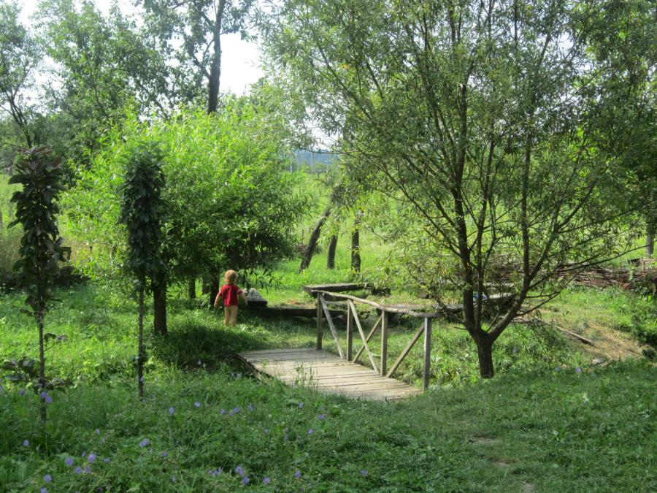
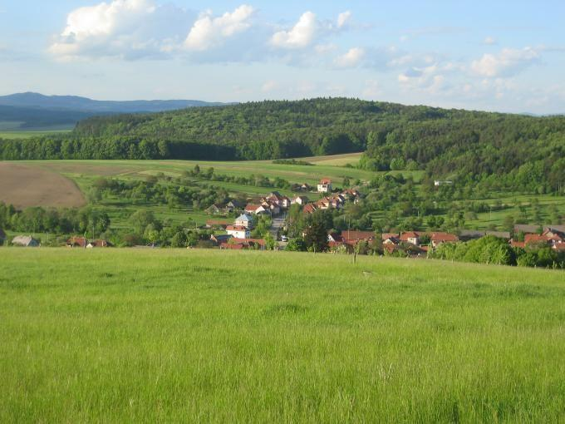
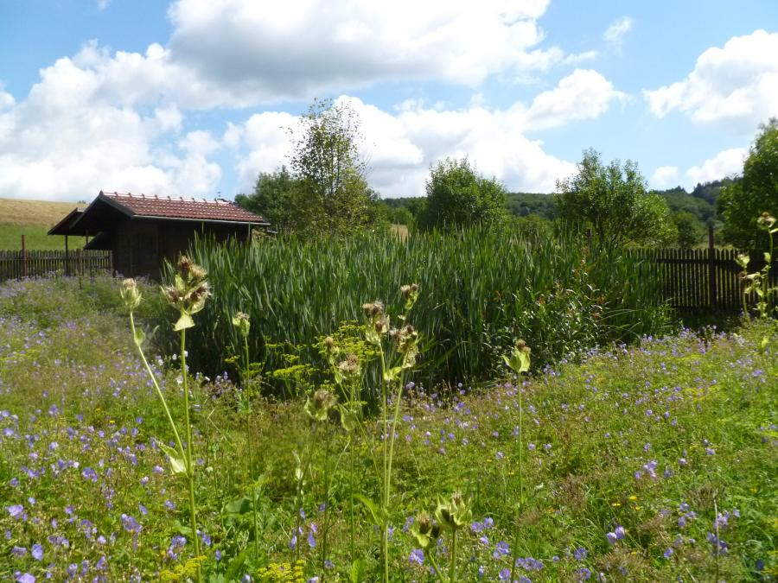
V praxi
První Transition town vzniklo v irském Kinsale v roce 2006
Největší počet ve Velké Británii
Celkem jich je přihlášeno kolem 1200
V ČR → Hostětín v Bílých Karpatech(Veronika)
(http://www.akademiesobestacnosti.cz/videoplay/zit-zmenu)

Slide 8
Zdroje
Transitionnetwork [online]. Transition Network, 2016 [cit. 2018-04-23]. Dostupné z: https://transitionnetwork.org/
MOLLISON, Bill a Reny Mia SLAY. Úvod do PERMAKULTURY. 1. Revúca, SR: PERMAKULTÚRA (CS), 1999. ISBN 80-968132-0-X.
HAUSEROVÁ, Eva, Denisa TOMÁŠKOVÁ, Miroslav KUNDRAT a Alena MALÍKOVÁ. TRANSITION změna k lepšímu. Praha: Permakultura (CS), 2014. ISBN 978-80-905108-3-8.
Urban Permaculture. In: Cosm [online]. NYC [cit. 2018-05-14]. Dostupné z: https://www.cosm.org/events/urban-permaculture-andrew-faust/http://permacultureinstituteasia.com/urban-permaculture/
Transition City Eunpyeong. In: Ecocivkorea [online]. Seoul [cit. 2018-05-14]. Dostupné z: https://ecocivkorea.org/2017/05/06/transition-city-eunpyeong/https://transitionnetwork.org/news-and-blog/10years/
Community Picnic. In: Transitiontownkinsale [online]. Kinsale [cit. 2018-05-14]. Dostupné z: http://www.transitiontownkinsale.org/events/community-picnic/
Hostetin.veronica [online]. [cit. 2018-05-14]. Dostupné z: https://hostetin.veronica.cz/

